Slide 1
Тема урока: Гуситское движение в Чехии

Slide 2
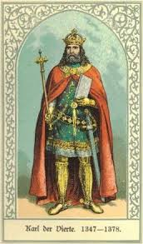
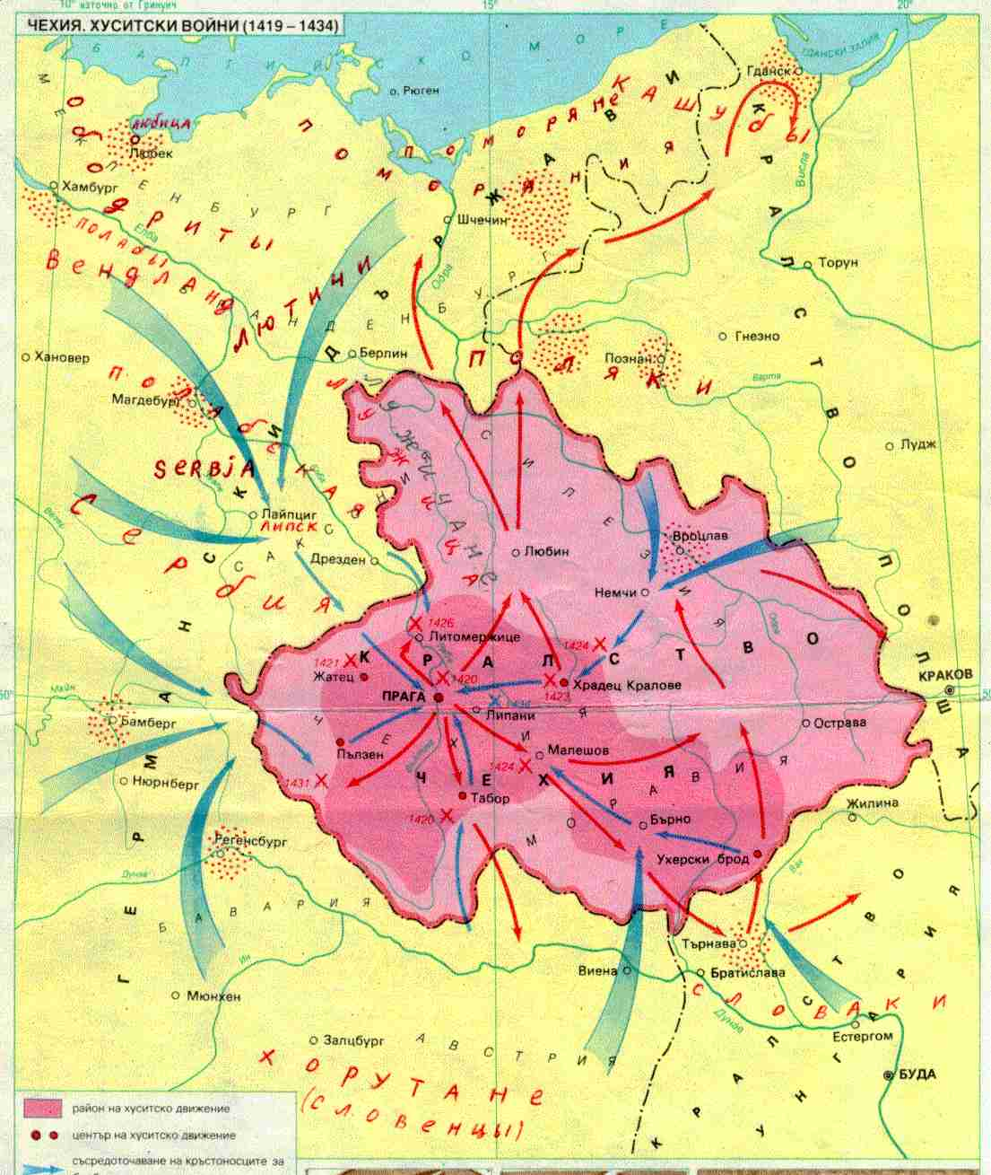
Чехия в 15 веке

Slide 3
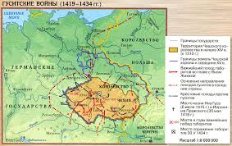

Slide 4
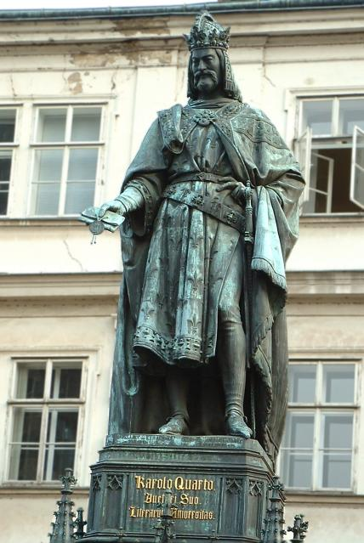
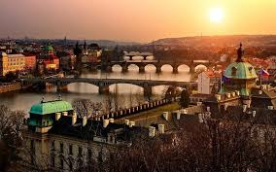
Чехия при Карле IV стала самым сильным государством

Slide 5
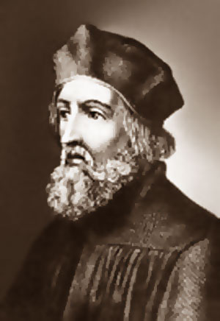
Ян Гус
(1371-1415)
Профессор Парижского университета

Slide 6
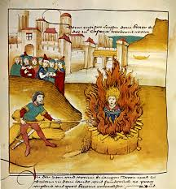
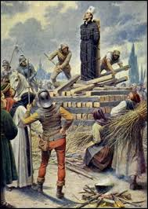
Казнь Яна Гуса (1415 г.)

Slide 7
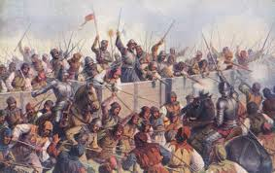
Гуситы- последователи Яна Гуса

Slide 8
гуситы
умеренные
Бюргеры, дворяне
табориты
Крестьяне, бедные рыцари

Slide 9
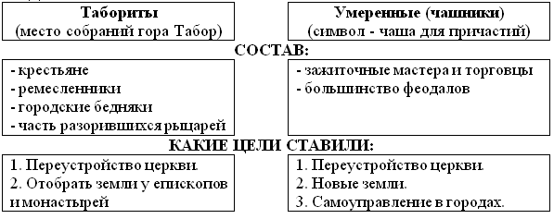

Slide 10
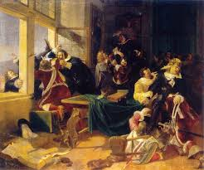
1419 г. – восстание в Праге

Slide 13
Домашнее задание : §24

